Slide 1



Chào mừng các em đến với giờ học
MÔN: Tự nhiên và xã hội
Bài 8: Tết Nguyên Đán (Tiết 2)

Slide 2
KHỞI ĐỘNG
Thi kể về những hoạt động em thường làm vào dịp Tết.

Slide 4
Hoạt động 1
Giới thiệu các thông tin và hình ảnh về Tết Nguyên Đán.

Slide 5
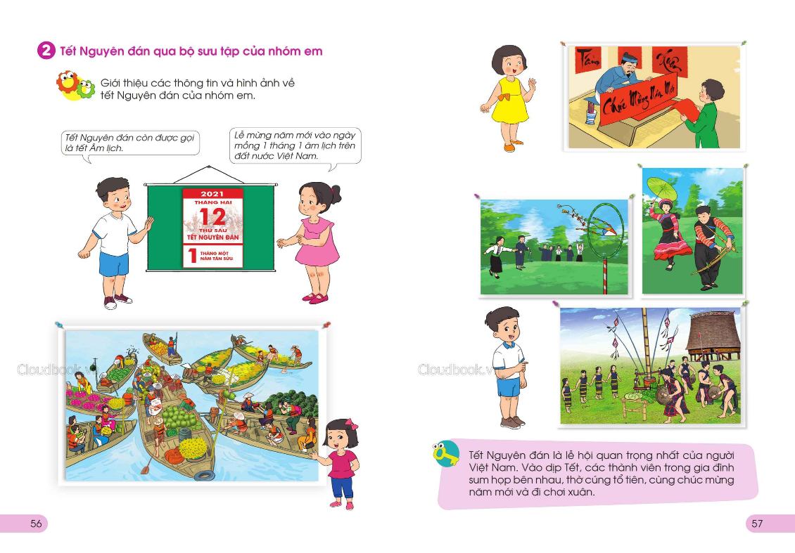

Slide 6
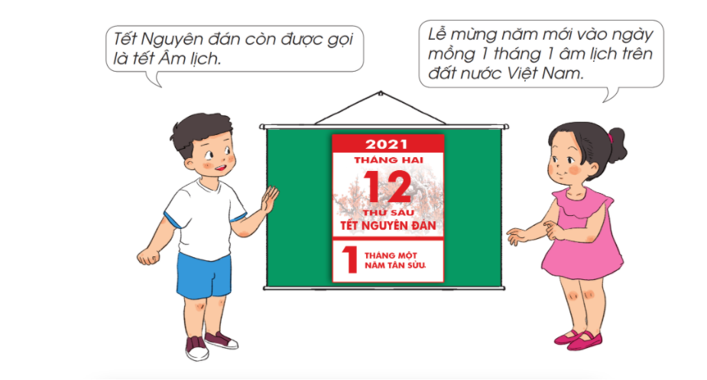

Slide 7
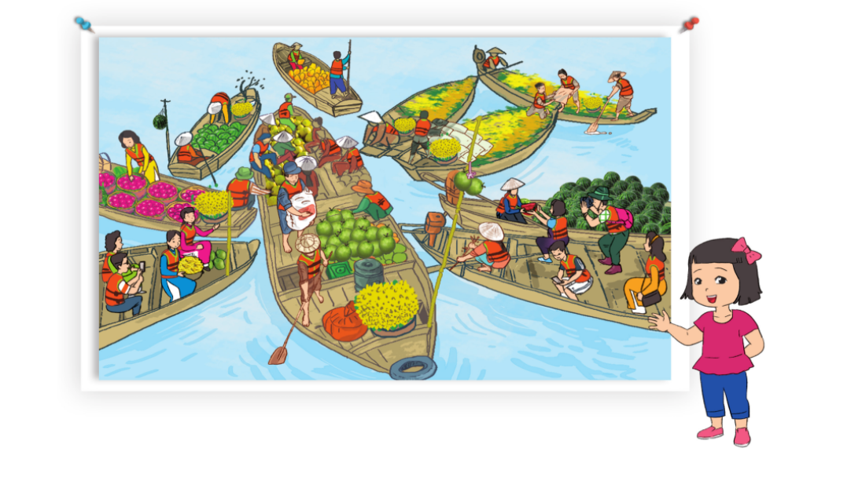

Slide 8
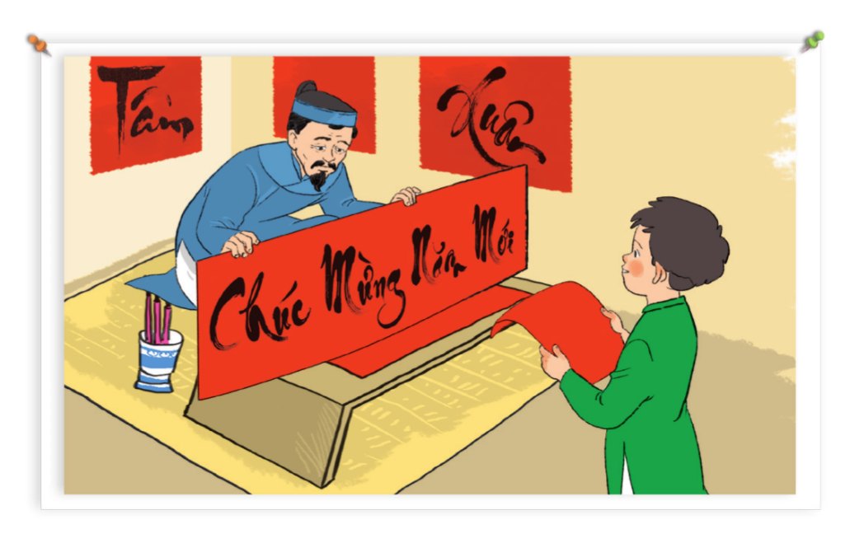

Slide 9
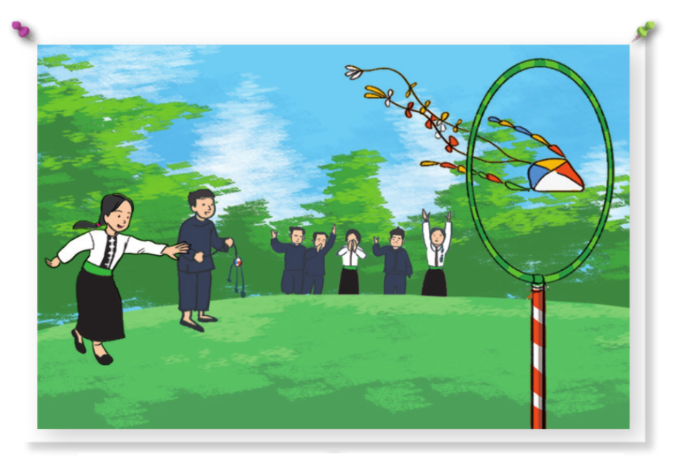
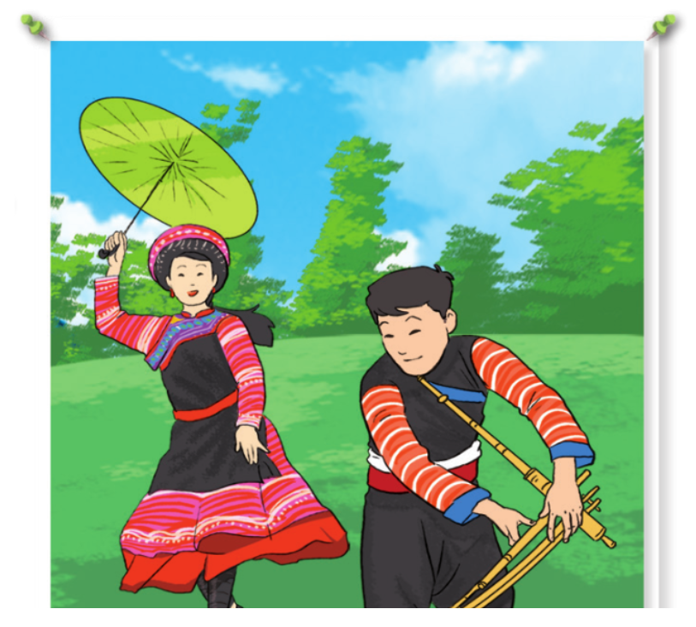
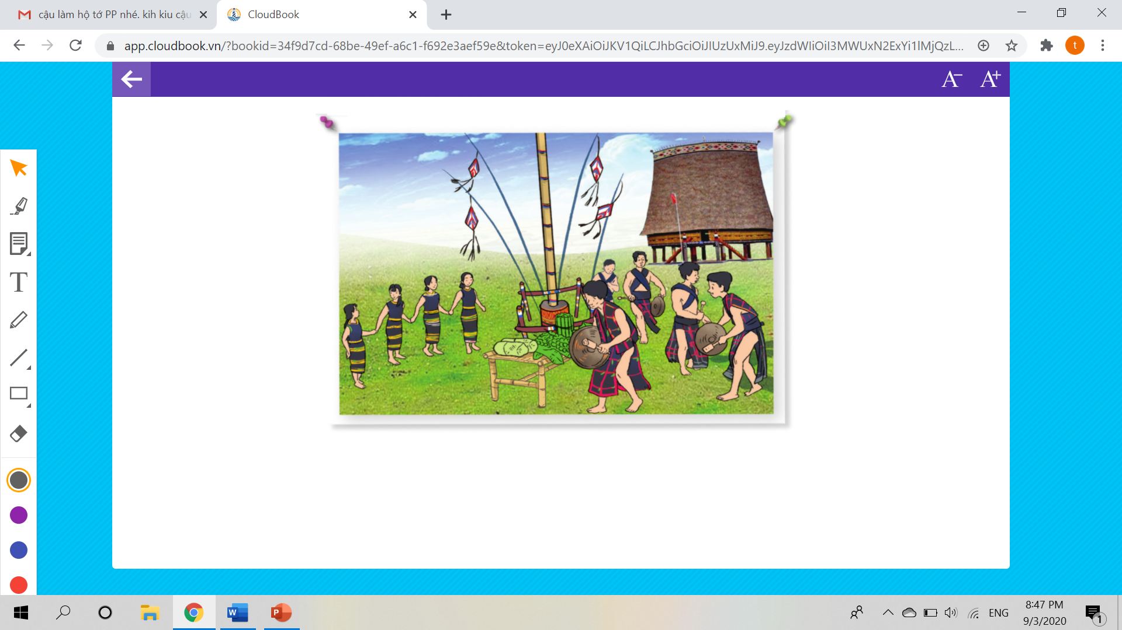

Slide 11


Slide 12
Hoạt động 2: Trò chơi “Đố vui”

Slide 13
Câu 1: Ngày đầu năm Âm lịch là ngày lễ gì của dân tộc Việt Nam?
A. Ngày tết Trung thu
B. Ngày Quốc khánh
C. Ngày tết Nguyên đán
D. Ngày giỗ Tổ Hùng Vương
C. Ngày tết Nguyên đán

Slide 14
Câu 2: Giao thừa là khoảng thời gian nào?
A. Là khoảng thời gian chuyển tiếp giữa ngày cũ và ngày mới
B. Là khoảng thời gian chuyển tiếp giữa tuần cũ và tuần mới
C. Là khoảng thời gian chuyển tiếp giữa tháng cũ và tháng mới
D. Là khoảng thời gian chuyển tiếp giữa năm cũ và năm mới
D. Là khoảng thời gian chuyển tiếp giữa năm cũ và năm mới

Slide 15
Câu 3: Mâm trái cây được bày trên bàn thờ ngày Tết thường có mấy loại quả?
A. 3 loại quả
B. 4 loại quả
C. 5 loại quả (còn gọi là ngũ quả)
D. 6 loại quả
C. 5 loại quả

Slide 16
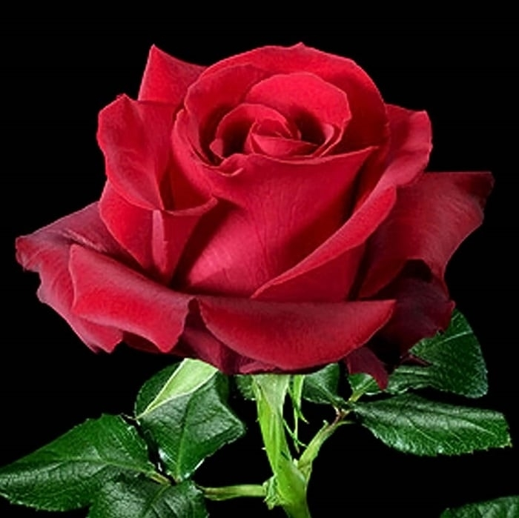
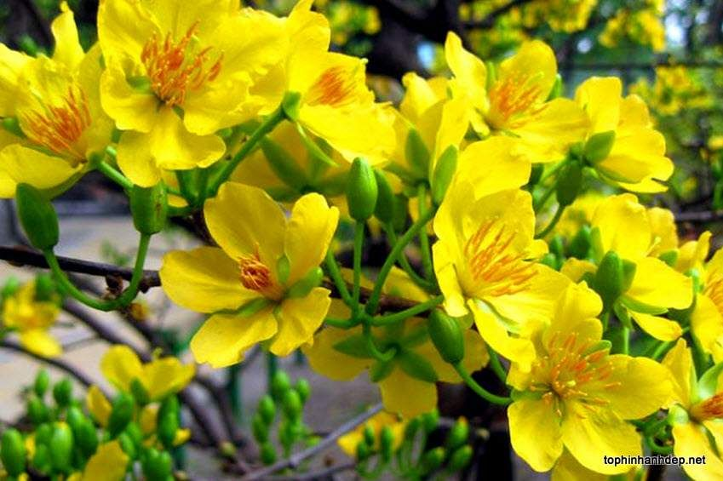
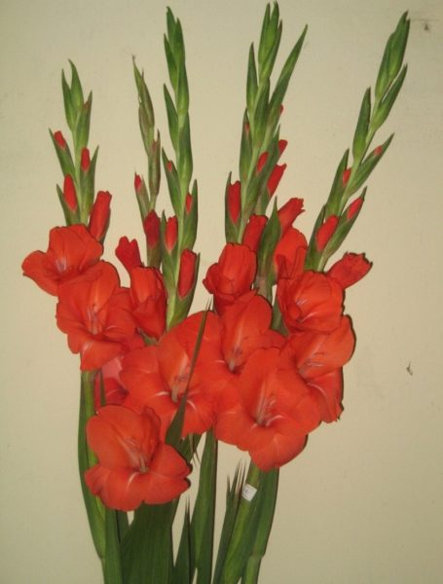
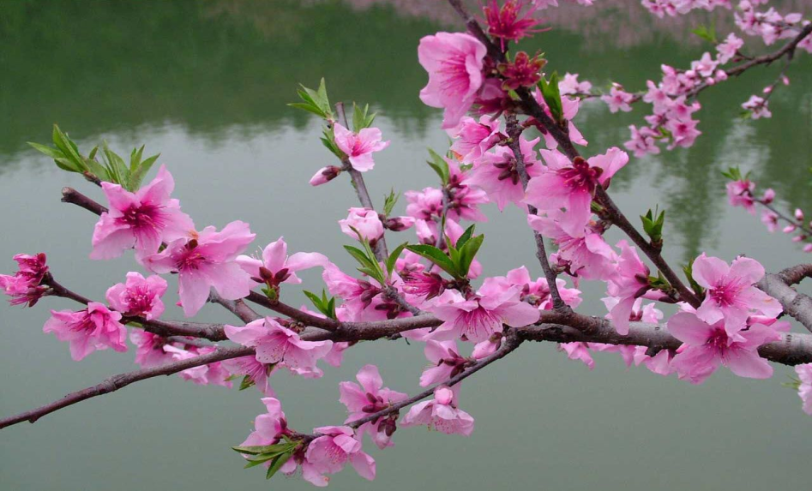
Câu 4: Hoa nào tượng trưng cho mùa xuân ở miền Bắc?
A. Hoa hồng
B. Hoa mai
C. Hoa lay ơn
D. Hoa đào
D. Hoa đào

Slide 17
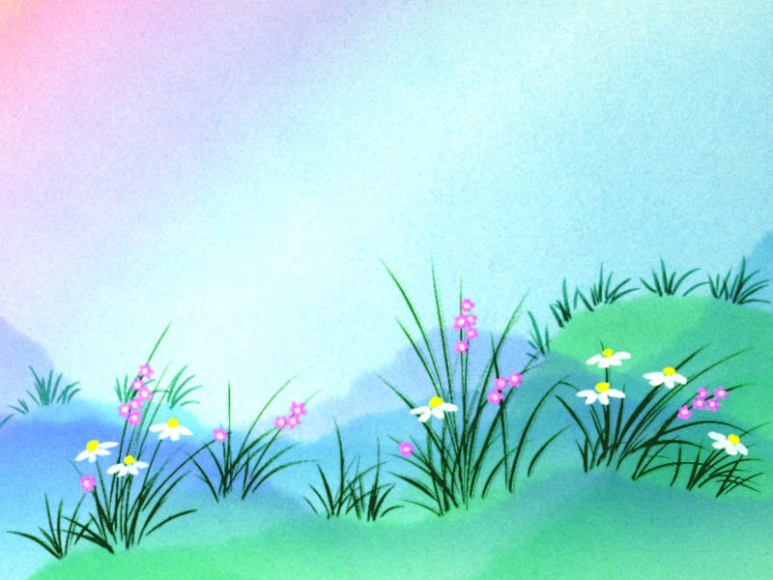
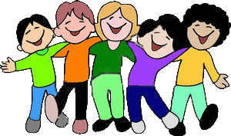
Chúc các con vui tươi,
mạnh khỏe!

